Slide 1



ANALYSE D’OBSOLESCENCE ET CRITICITÉ D’UNE LIGNE DE PRODUCTION
PRÉSENTATION DE STAGE
MAITRE DE STAGE : MOUTAKKI ABDELHAMID
TUTEUR DE STAGE : JONAS-SZATANSKI JACEK
ÉTUDIANT: ADDA SABIR
ANNÉE ACADÉMIQUE 2025-2026
1

Slide 2

SOMMAIRE
Présentation de l’entreprise
Contexte et Objectifs
Ligne de production
Analyse d'obsolescence
Bilan
Sécurité
Missions annexes
Valeurs humaines
Conclusion
2

Slide 3
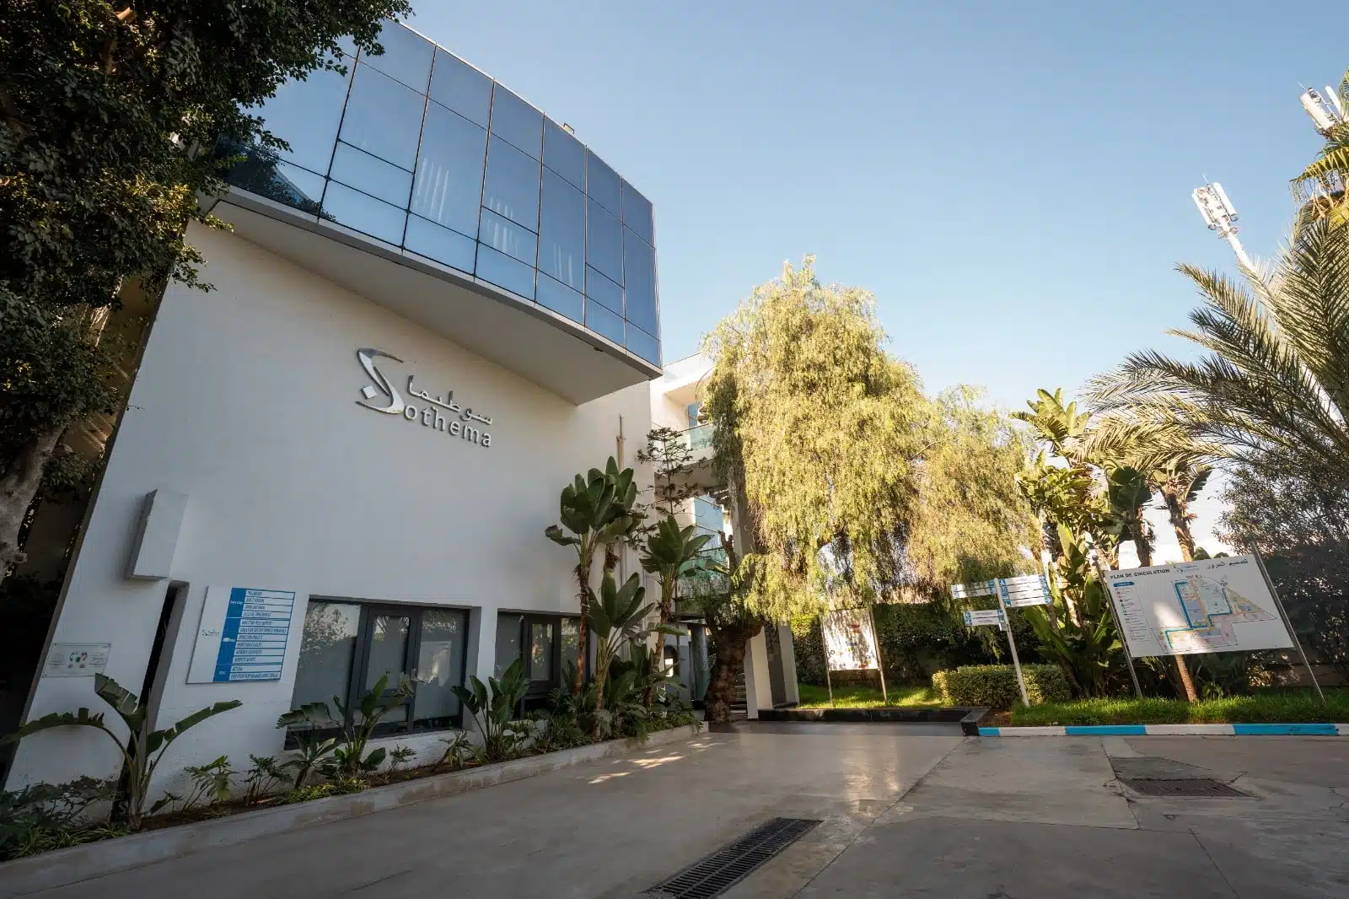
PRÉSENTATION DE L’ENTREPRISE
  Entreprise 100% marocaine
  Laboratoire pharmaceutique
  Développement et production de médicaments
  Conditionnement de médicaments
  Seringue liquide/gel, ampoules, comprimés, vaccins, génériques etc..
  Médicaments vendus à des hopitaux ou à des distributeurs
  Plus de 300 produits
  Exportation dans 35 pays
3

Slide 4
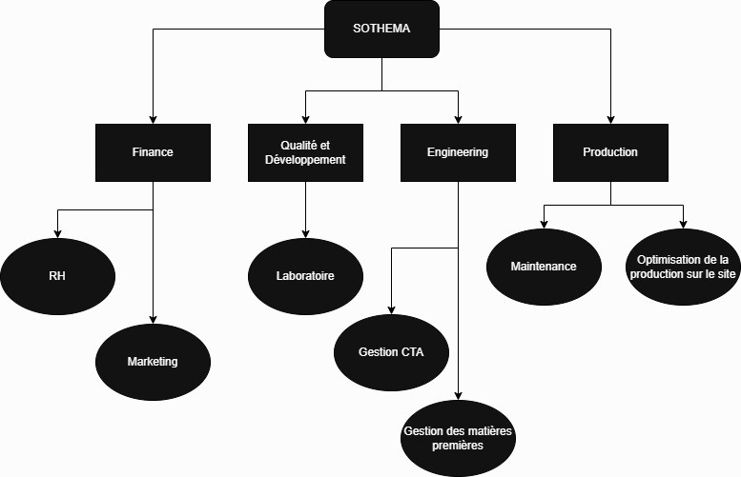
4

Slide 5
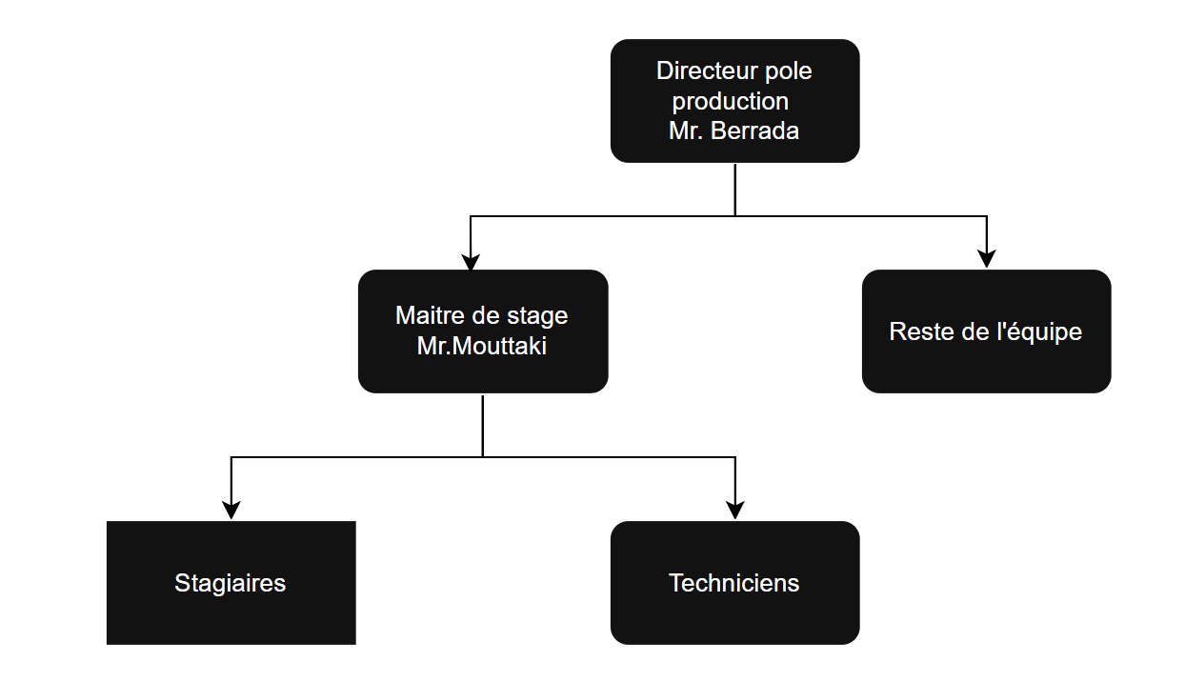
5

Slide 6
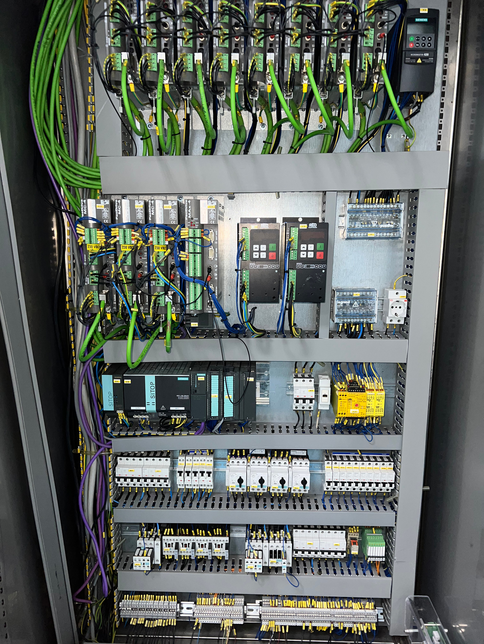
CONTEXTE ET OBJECTIFS
  Machine achetée entre 1995 et 2010
→ composants obsolètes
  Risque : Panne d’un composant
→ arrêt de la production de plusieurs semaines
  Solution : Réaliser une analyse de l’obsolescence et de criticité afin de determiner l’ordre de rétrofit des machines
6

Slide 7
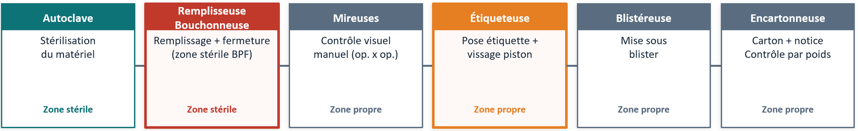
LIGNE DE PRODUCTION SERINGUE LIQUIDE
7

Slide 8
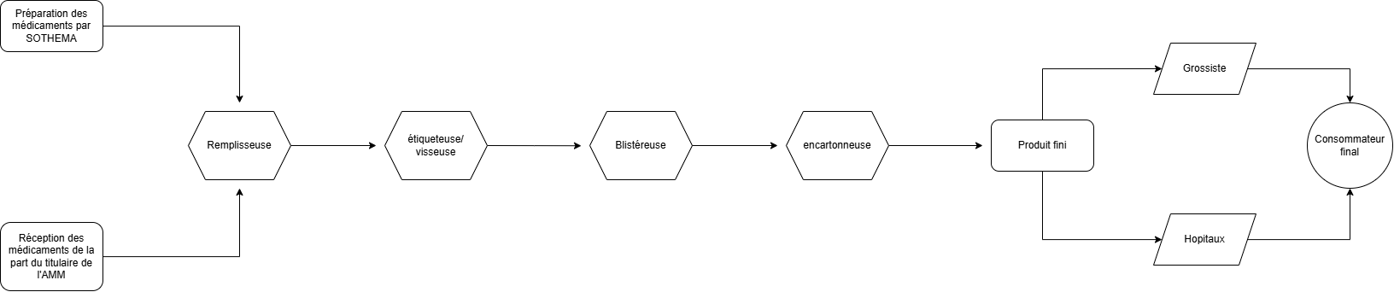
CYCLE DE VIE SERINGUE LIQUIDE
8

Slide 9
DÉMARCHE PROFESSIONELLE
  Présentation de la mission
  Présentation de la ligne de production
  Présentation de chaque machine de manière détaillée
  Établissement d’un inventaire des composants de la machine ( armoire électrique et armoire déportée )
  Récupération des schémas électriques de la machine
  Comparaison/Vérification de chaque composant
  Évaluation du cycle de vie de chaque composant
  Évaluation des interactions des composants obsolètes avec les autres
  Choix des remplaçants
9

Slide 10
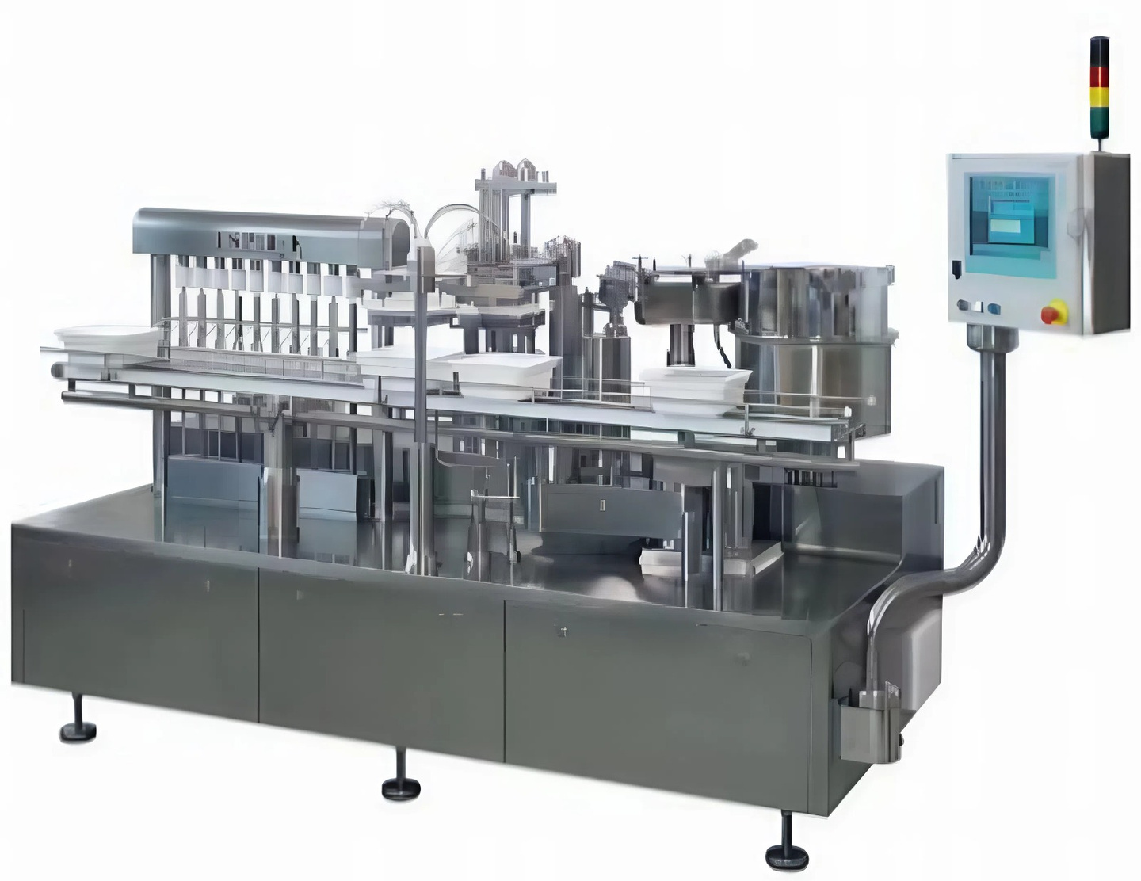
REMPLISSEUSE-BOUCHONNEUSE
10

Slide 11
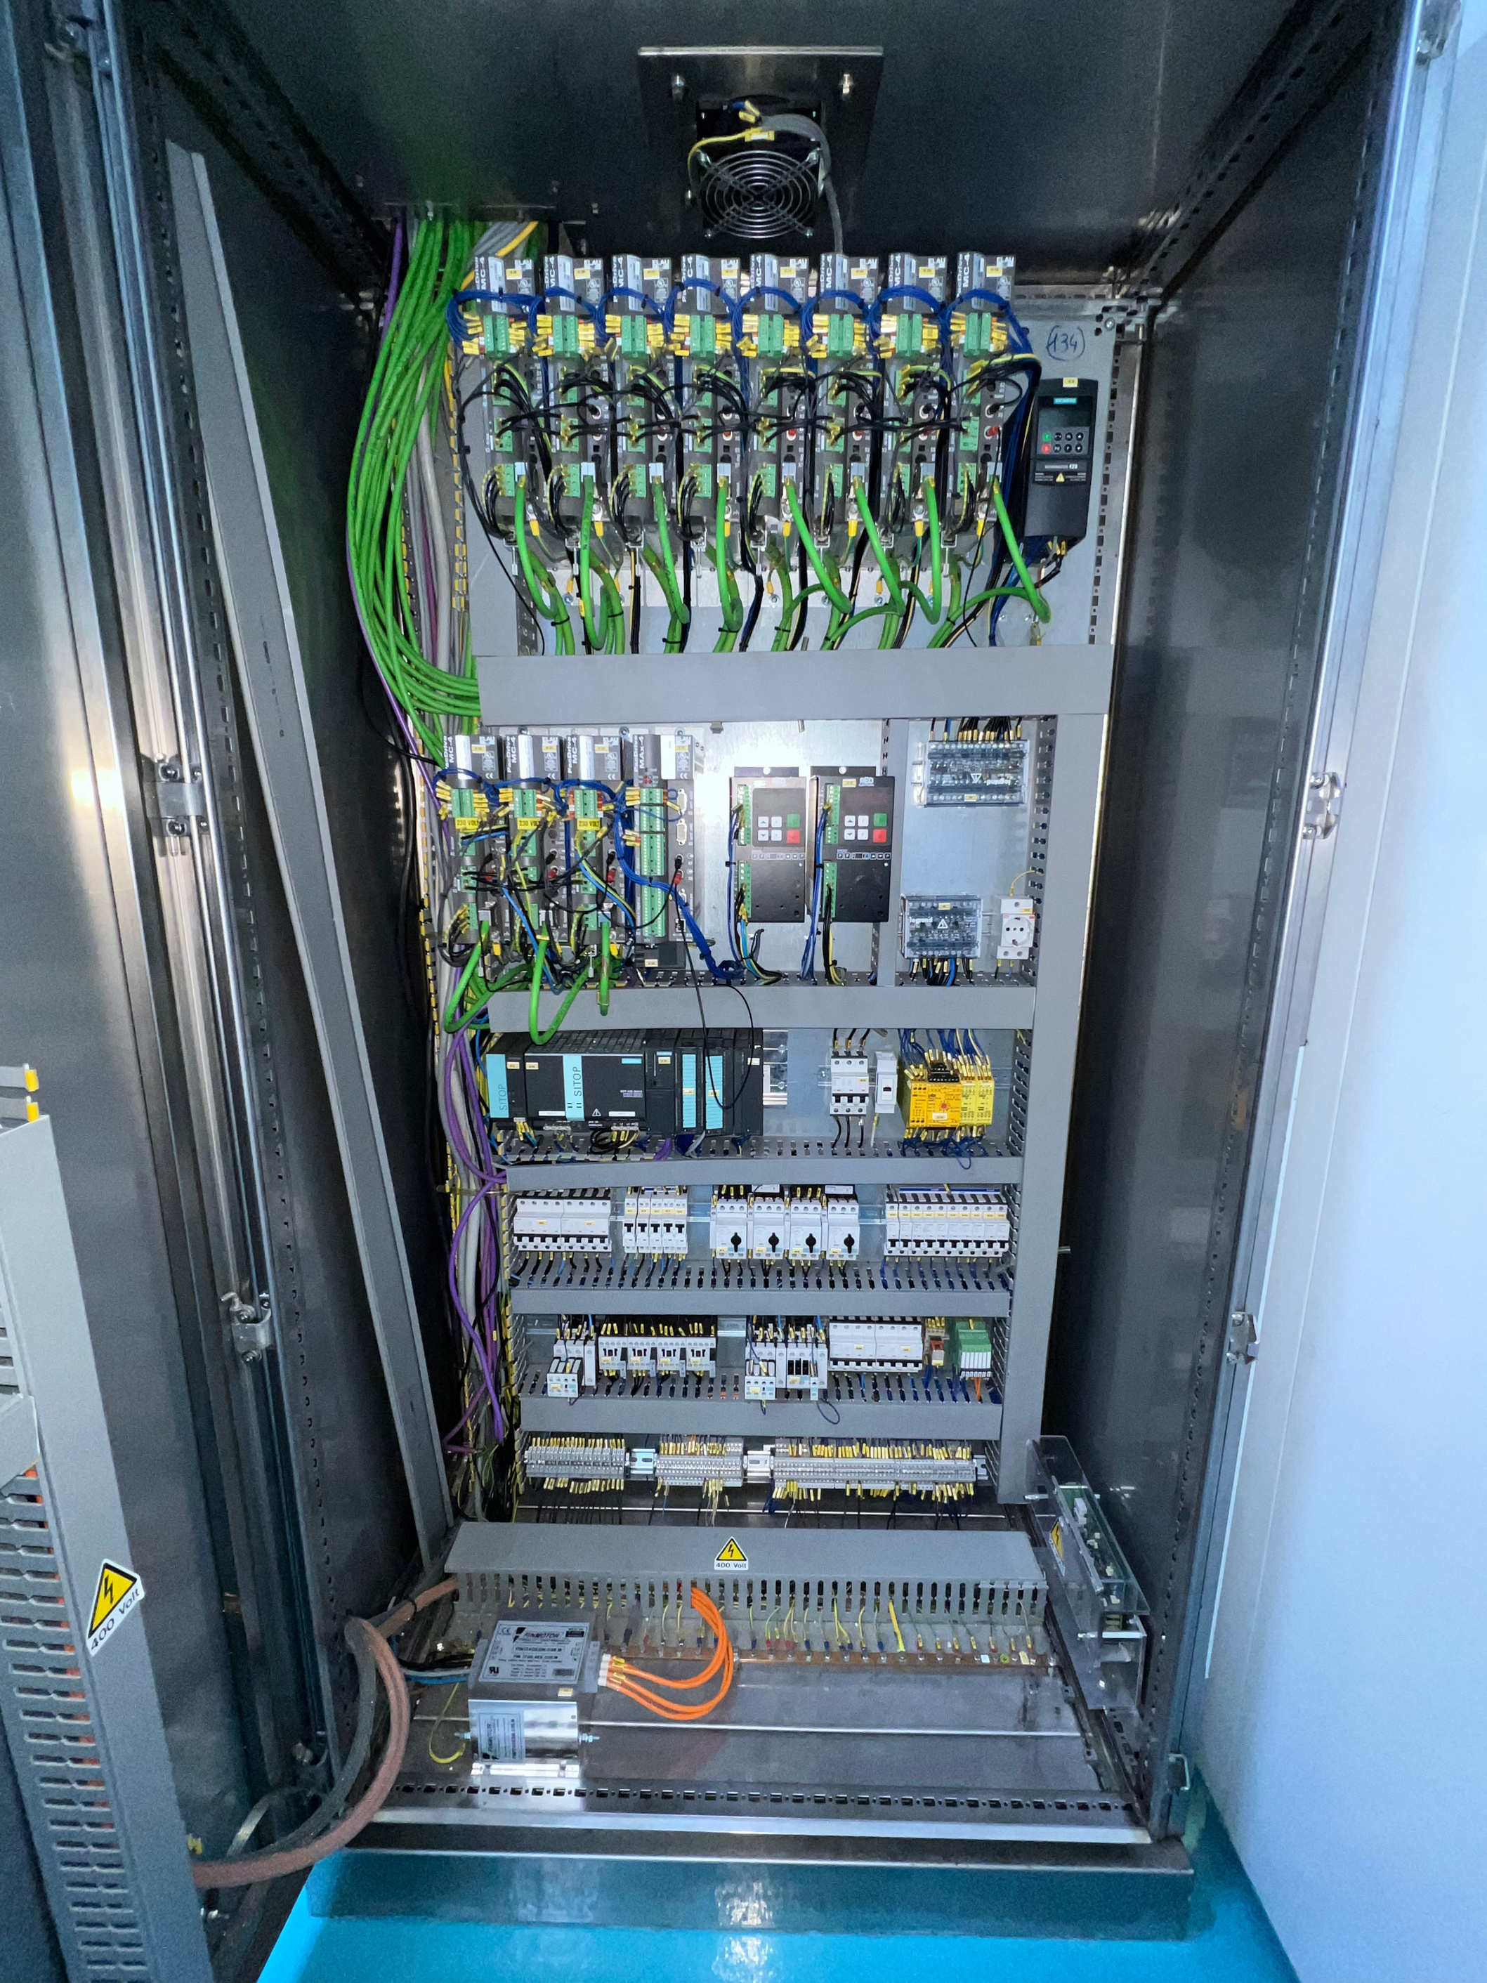
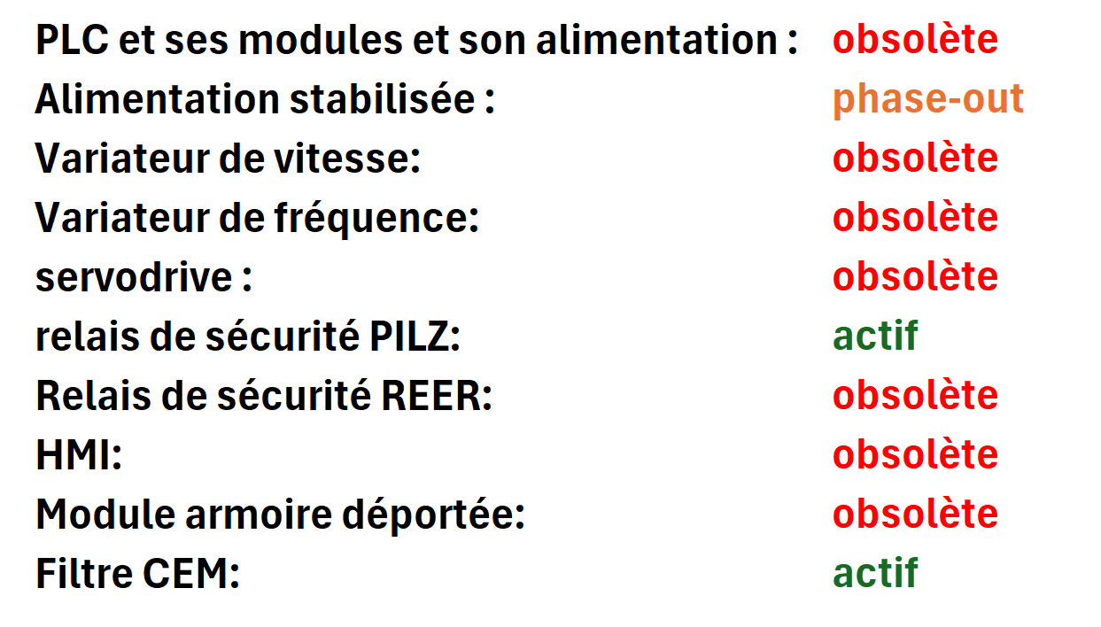
ANALYSE D'OBSOLESCENCE
11

Slide 12
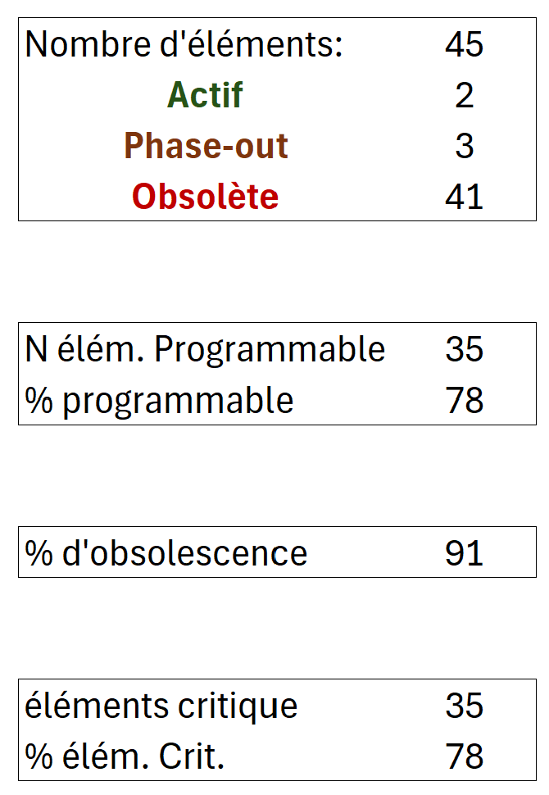
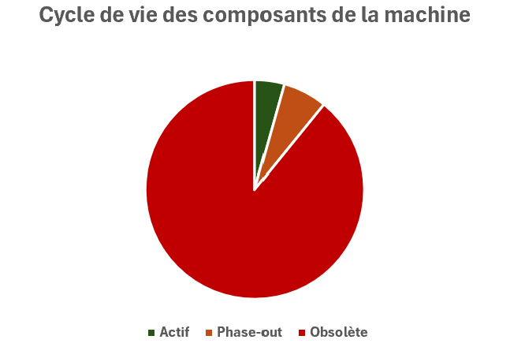
ANALYSE D'OBSOLESCENCE
  élément critique: composant lié à d’autres composants et qui nécessite le changement de plusieurs élément afin de le moderniser
  élément programmable: composant qu’il faut coder si on le change
12

Slide 13
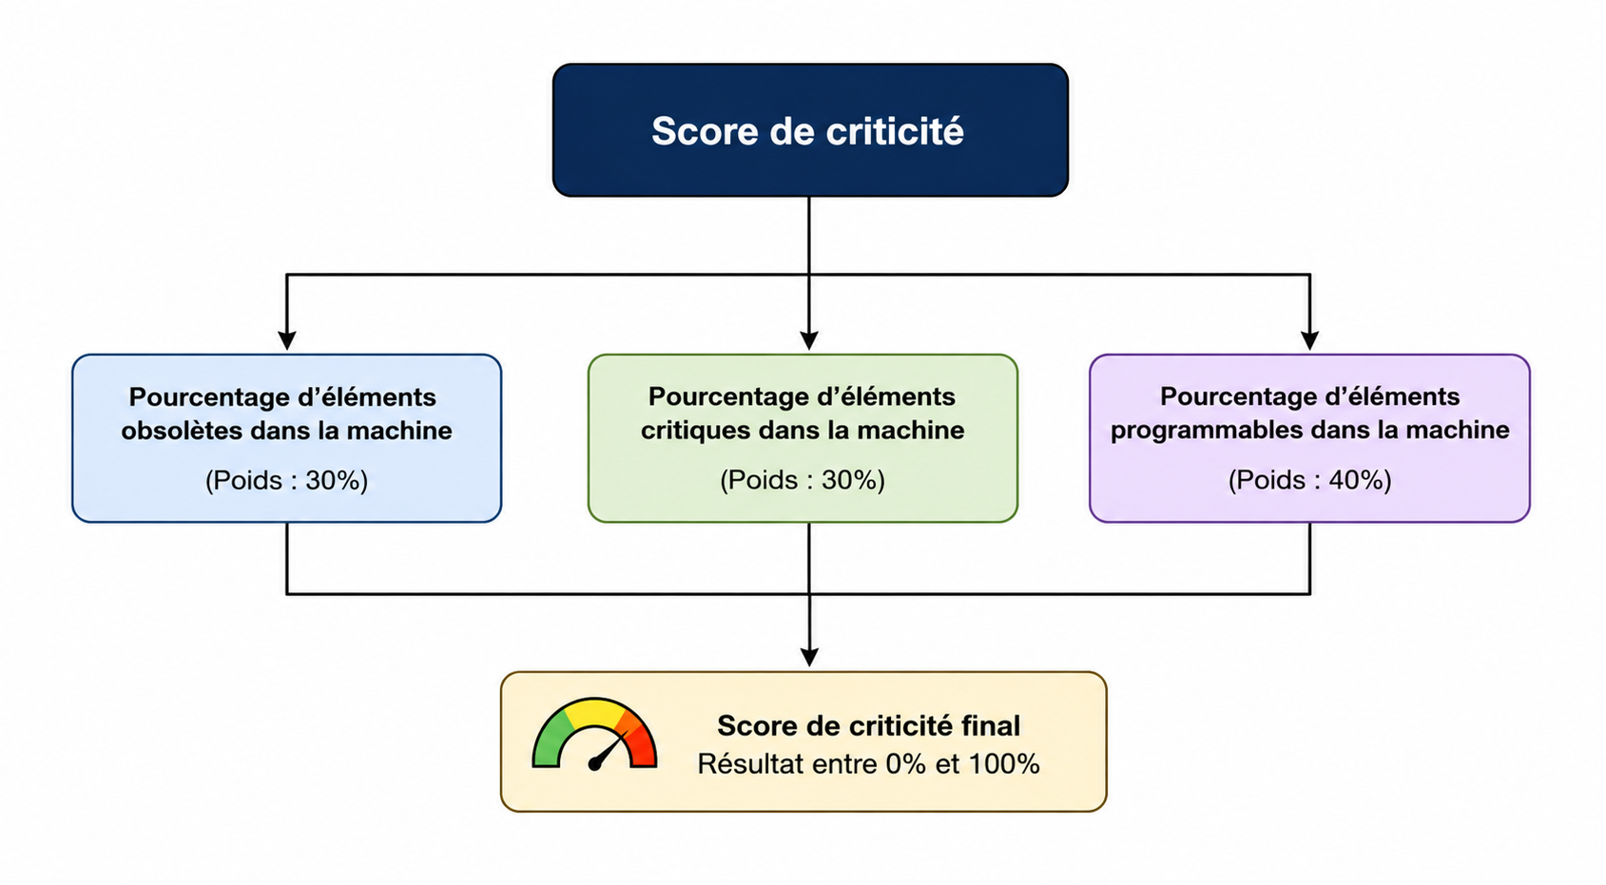
ANALYSE DE CRITICITÉ
13

Slide 14
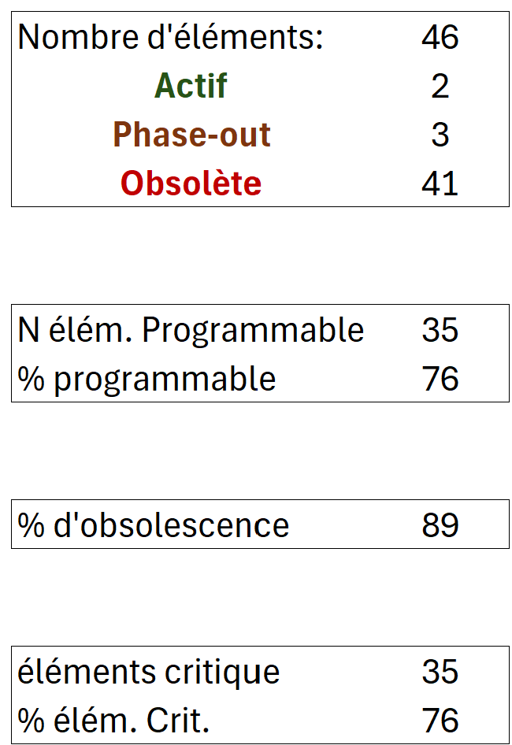

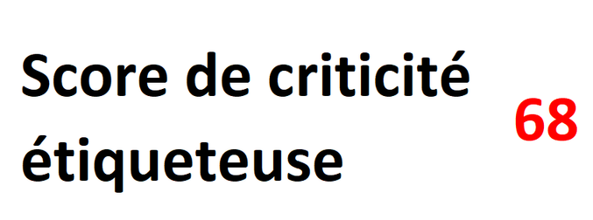
ANALYSE DE CRITICITÉ
14

Slide 15

BILAN
Il faut moderniser la remplisseuse-bouchonneuse en priorité car:
  Beaucoup de composants
→ + de chance qu’un tombe en panne
  C’est un process qui se fait en zone stérile (donc pas moyen de dépanner avec une autre machine)
  Elle a un score de criticité de 80, tandis que l’étiqueteuse a un score de 68
15

Slide 16
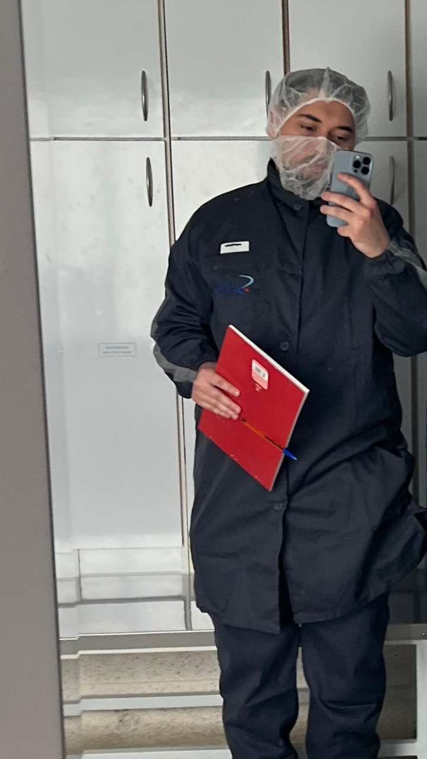
SÉCURITÉ , ENVIRONNEMENT ET QUALITÉ
  Respect des Bonnes Pratiques de Fabrication (BPF)
  Respect des normes d’hygiène
  Respect des règles de sécurité
  Respect des zones stériles
  Gestion des déchets
  Sensibilisation aux risques électriques et mécaniques
  Sensibilisation à l’importance du travail d’équipe et d’une bonne communication
  Sensibilisation à la gestion des conflits dans l’équipe
16

Slide 17
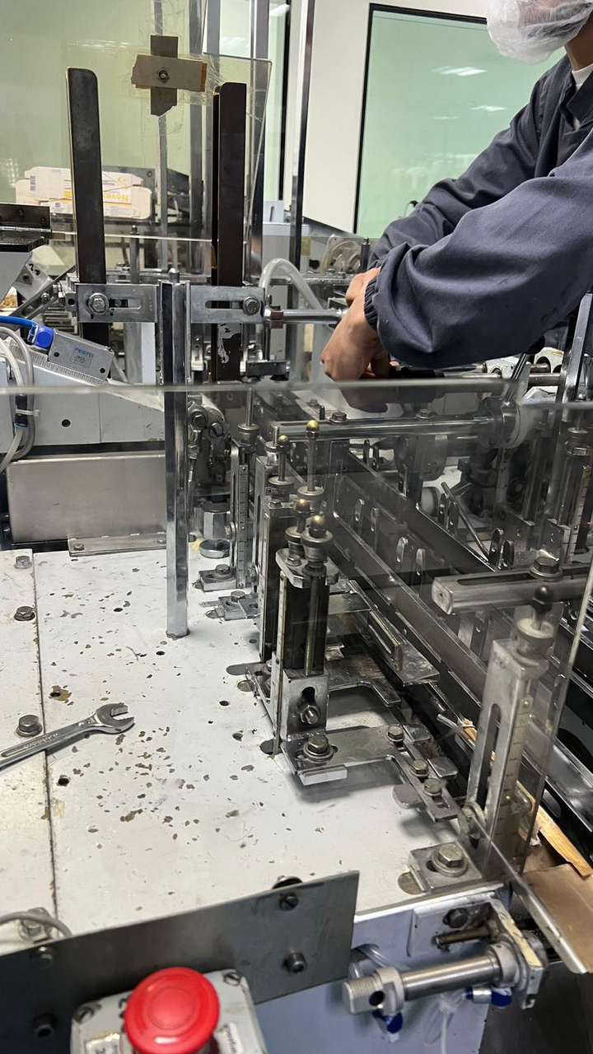
MISSIONS ANNEXES
  Recherche d’une solution pour un soucis CONFIDENTIEL
  Modification de l’encartonneuse (3 plaquettes par boite → 1 plaquette par boite)
  Paramétrage d’un variateur de vitesse
  Cablage de cables électriques
  Maintenance des aiguilles de remplissage
  Résolution de divers problèmes sur des machines
17

Slide 18
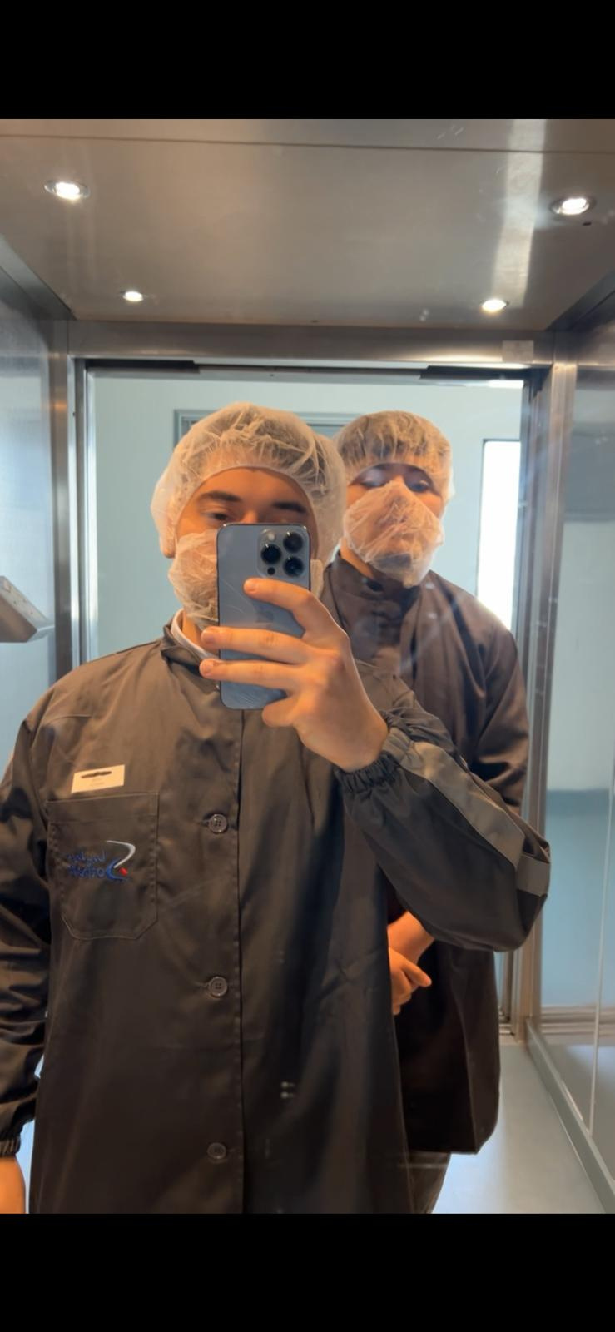
VALEURS HUMAINES ET ETHIQUES
  Travail dans un secteur où la rigueur a un impact direct sur la sécurité des patients
  Traité comme un membre à part entière dès le premier jour
  Responsabilité réelle, pas un exercice factice
  Découverte de la culture de l’entreprise
18

Slide 19
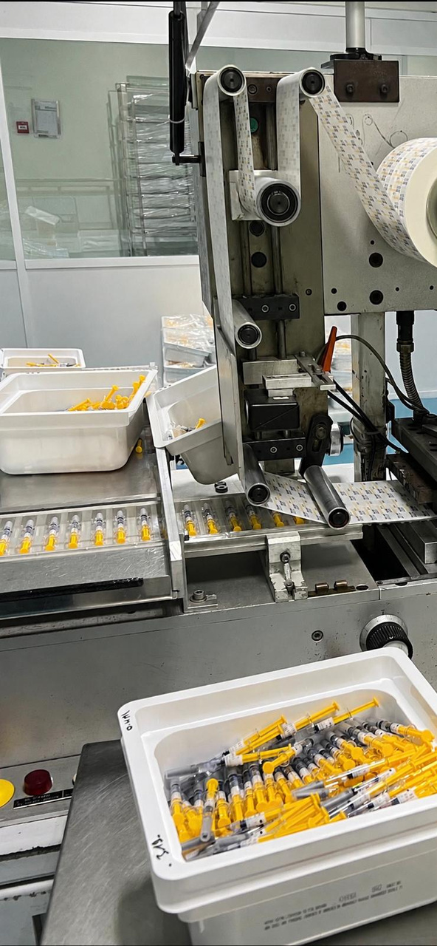
CONCLUSION
Ce qui est fait :
  Inventaire des composants des machines
  Analyse de l’obsolescence des composants
  Hiérarchisation des machines selon leur criticité
Ce qui reste à faire :
  Commande du matériel nécessaire au rétrofit
  Reverse engineering des automates et servodrives
  Installation et mise en service des nouveaux équipements
19

Slide 20
MERCI POUR VOTRE ATTENTION !
20

Slide 21
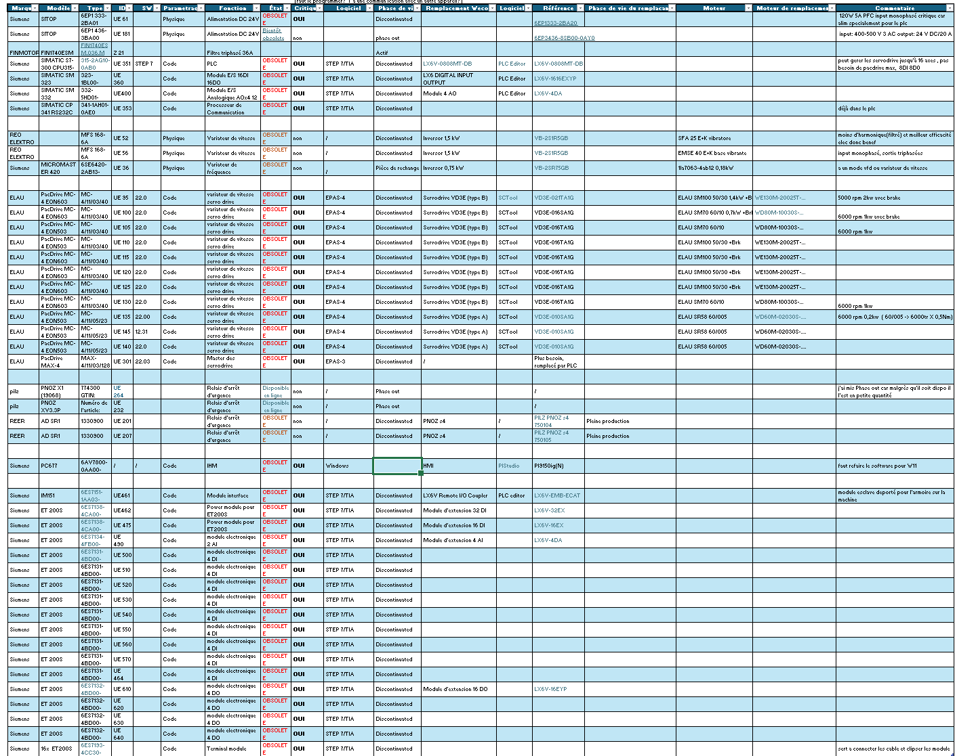
ANNEXE A
21

Slide 22
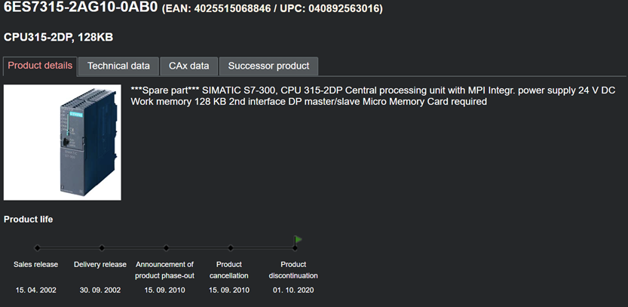
ANNEXE B
22

Slide 23
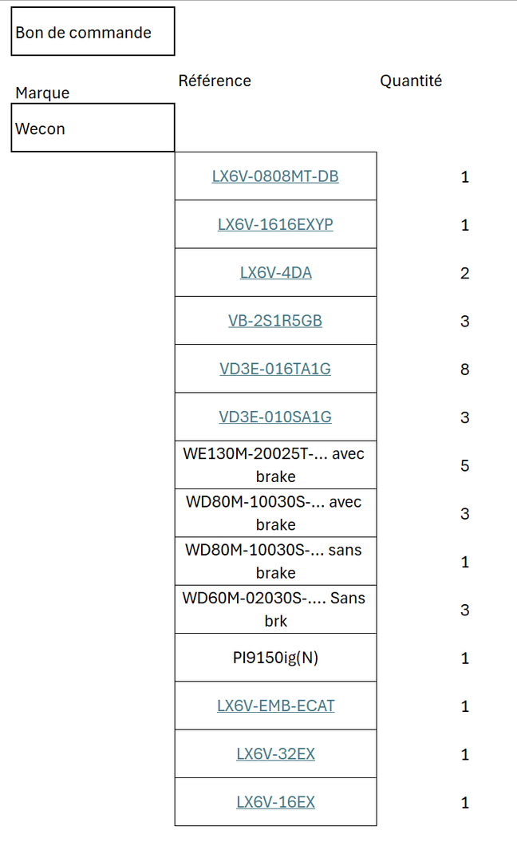
ANNEXE C
23

